Slide 1
排序学习
Learning to Rank for Information Retrieval and Natural Language Processing

Slide 2
在排序任务中训练模型的机器学习技术称为排序学习
两种基本排序任务
排序创建ranking creation
给一个请求、对召回的东西产生一个排序列表，基于请求中的一些特征和召回的东西中的一些特征
排序聚合ranking aggregation
给一个请求，和一个物品排序列表，产生一个新的排序列表

Slide 3
排序创建Ranking creation
监督学习
训练
测试
评估
特征创建

Slide 4
ranking creation
根据损失函数分类
Pointwise
Pairwise
listwise

Slide 5
ranking creation
根据技术分类
SVM based
Boosting SVM
Neural Network based approaches

Slide 6
排序学的用途
web search
collaborative filtering
definition search
keyphrase extraction
query dependent summarization
re-ranking in machine translation

Slide 7
第一章 Learning to Rank
信息检索和自然语言处理任务的核心问题是排序
document retrieval
entity search
question answering
meta-search
personalized search
online advertisement
collaborative filtering
document summarization
machine translation

Slide 8
两类基本排序问题
ranking creation（ranking）
ranking aggregation

Slide 9
ranking creation（ranking）
使用对象的特征创建一个排序对象列表
例子
Document retrieval
collaborative filtering
re-ranking in machine translation

Slide 10
ranking aggregation
使用多个排序对象列表创建一个排序列表
例子
meta-search

Slide 11
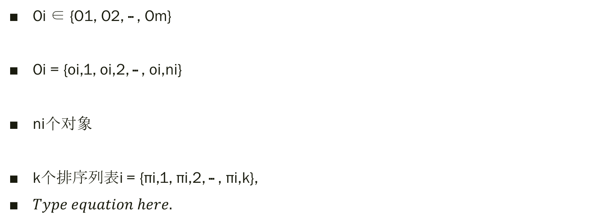
Oi ∈ {O1, O2, ··· , Om}
Oi = {oi,1, oi,2, ··· , oi,ni}
ni个对象
k个排序列表i = {πi,1, πi,2, ··· , πi,k},

